Slide 1


A Comparative Analysis of Algorithms for Identifying Cancer Driver Pathways
Facoltà di Ingegneria dell’informazione, informatica e statistica
Corso di Laurea in Informatica
Candidato: Alessio Bandiera
Relatore: Ivano Salvo
Anno Accademico: 2023/2024

Slide 2
Il cancro
Il cancro è un gruppo di malattie caratterizzate dalla crescita incontrollata delle cellule.
A Comparative Analysis of Algorithms for Identifying Cancer Driver Pathways
22/10/24
Pagina <number>

Slide 3

Il cancro
Il cancro è un gruppo di malattie caratterizzate dalla crescita incontrollata delle cellule.
Esistono oltre 100 tipi di cancro, e.g. carcinomi, sarcomi e leucemie.
A Comparative Analysis of Algorithms for Identifying Cancer Driver Pathways
22/10/24
Pagina <number>

Slide 4

Il cancro
Il cancro è un gruppo di malattie caratterizzate dalla crescita incontrollata delle cellule.
Esistono oltre 100 tipi di cancro, e.g. carcinomi, sarcomi e leucemie.
Ogni anno i decessi per il cancro sono nell'ordine dei milioni.
A Comparative Analysis of Algorithms for Identifying Cancer Driver Pathways
22/10/24
Pagina <number>

Slide 5

Il cancro
Il cancro è un gruppo di malattie caratterizzate dalla crescita incontrollata delle cellule.
Esistono oltre 100 tipi di cancro, e.g. carcinomi, sarcomi e leucemie.
Ogni anno i decessi per il cancro sono nell'ordine dei milioni.
È importante trovare trattamenti efficaci contro questa malattia.
A Comparative Analysis of Algorithms for Identifying Cancer Driver Pathways
22/10/24
Pagina <number>

Slide 6




Cure attuali
Le cure ed i trattamenti per il cancro attualmente disponibili sono:
Chirurgia
Radioterapia
Terapie ormonali
Chemioterapia
A Comparative Analysis of Algorithms for Identifying Cancer Driver Pathways
22/10/24
Pagina <number>

Slide 7
Cure attuali
Le cure ed i trattamenti per il cancro attualmente disponibili sono:
Chirurgia
Radioterapia
Terapie ormonali
Chemioterapia
Problema. Tutti i trattamenti attuali sono limitati e possono portare a molteplici effetti collaterali.
A Comparative Analysis of Algorithms for Identifying Cancer Driver Pathways
22/10/24
Pagina <number>

Slide 8
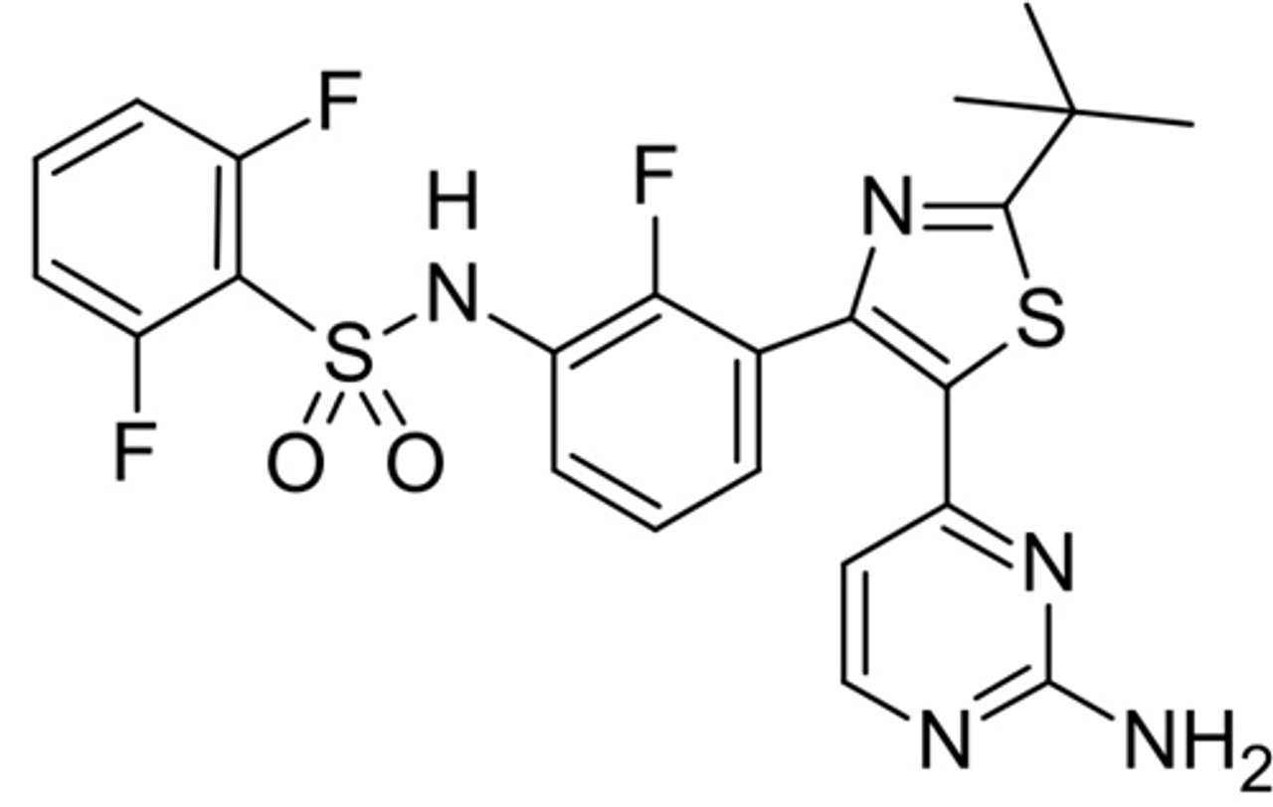
Terapia a bersaglio
La terapia a bersaglio è un trattamento per il cancro che si concentra sulle proteine responsabili della crescita del tumore.
A Comparative Analysis of Algorithms for Identifying Cancer Driver Pathways
22/10/24
Pagina <number>

Slide 9
Terapia a bersaglio
La terapia a bersaglio è un trattamento per il cancro che si concentra sulle proteine responsabili della crescita del tumore.
La terapia a bersaglio offre maggiore selettività e può aiutare a ridurre gli effetti collaterali.
A Comparative Analysis of Algorithms for Identifying Cancer Driver Pathways
22/10/24
Pagina <number>

Slide 10
Terapia a bersaglio
La terapia a bersaglio è un trattamento per il cancro che si concentra sulle proteine responsabili della crescita del tumore.
La terapia a bersaglio offre maggiore selettività e può aiutare a ridurre gli effetti collaterali.
Cosa bersagliare?
A Comparative Analysis of Algorithms for Identifying Cancer Driver Pathways
22/10/24
Pagina <number>

Slide 11
Il ruolo delle mutazioni nel cancro
Lo sviluppo del cancro è un processo di mutazione e selezione di cellule con capacità sempre maggiori di proliferare.
A Comparative Analysis of Algorithms for Identifying Cancer Driver Pathways
22/10/24
Pagina <number>

Slide 12


Il ruolo delle mutazioni nel cancro
Lo sviluppo del cancro è un processo di mutazione e selezione di cellule con capacità sempre maggiori di proliferare.
Le mutazioni ricoprono un ruolo fondamentale per lo sviluppo e la progressione del cancro.
A Comparative Analysis of Algorithms for Identifying Cancer Driver Pathways
22/10/24
Pagina <number>

Slide 13
Tipi di mutazioni
Una mutazione passenger è una mutazione che non conferisce vantaggio diretto al cancro.
Una mutazione driver è una mutazione che contribuisce direttamente alla crescita tumorale.
A Comparative Analysis of Algorithms for Identifying Cancer Driver Pathways
22/10/24
Pagina <number>

Slide 14

Tipi di mutazioni
Una mutazione passenger è una mutazione che non conferisce vantaggio diretto al cancro.
Una mutazione driver è una mutazione che contribuisce direttamente alla crescita tumorale.
Colpendo le mutazioni driver con terapie a bersaglio è possibile ridurre lo sviluppo del cancro.
A Comparative Analysis of Algorithms for Identifying Cancer Driver Pathways
22/10/24
Pagina <number>

Slide 15
Tipi di mutazioni
Una mutazione passenger è una mutazione che non conferisce vantaggio diretto al cancro.
Una mutazione driver è una mutazione che contribuisce direttamente alla crescita tumorale.
Colpendo le mutazioni driver con terapie a bersaglio è possibile ridurre lo sviluppo del cancro.
Classificare le mutazioni tra driver e passenger è essenziale.
A Comparative Analysis of Algorithms for Identifying Cancer Driver Pathways
22/10/24
Pagina <number>

Slide 16
Problemi nel classificare le mutazioni
Per classificare le mutazioni è necessario valutarne la funzione biologica, ma questo rimane tutt'ora difficile da eseguire.
A Comparative Analysis of Algorithms for Identifying Cancer Driver Pathways
22/10/24
Pagina <number>

Slide 17
Problemi nel classificare le mutazioni
Per classificare le mutazioni è necessario valutarne la funzione biologica, ma questo rimane tutt'ora difficile da eseguire.
Attualmente è possibile categorizzare le mutazioni esaminandone la frequenza, poiché le mutazioni driver sono le più ricorrenti nei genomi dei pazienti.
A Comparative Analysis of Algorithms for Identifying Cancer Driver Pathways
22/10/24
Pagina <number>

Slide 18
Problemi nel classificare le mutazioni
Per classificare le mutazioni è necessario valutarne la funzione biologica, ma questo rimane tutt'ora difficile da eseguire.
Attualmente è possibile categorizzare le mutazioni esaminandone la frequenza, poiché le mutazioni driver sono le più ricorrenti nei genomi dei pazienti.
Questo approccio funziona per geni frequentemente mutati, ma geni con relativamente poche mutazioni sono molto più comuni, e per questi analisi di frequenza falliscono nel classificarli.
A Comparative Analysis of Algorithms for Identifying Cancer Driver Pathways
22/10/24
Pagina <number>

Slide 19

Pathway cellulari
Un pathway cellulare è insieme di catene di processi biochimici che avvengono in una cellula.
I pathway possono essere rappresentati da grafi diretti.
Siamo interessati ai geni che compongono i pathway.
A Comparative Analysis of Algorithms for Identifying Cancer Driver Pathways
22/10/24
Pagina <number>

Slide 20
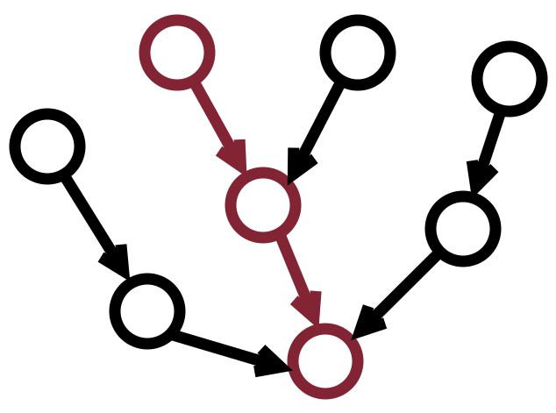
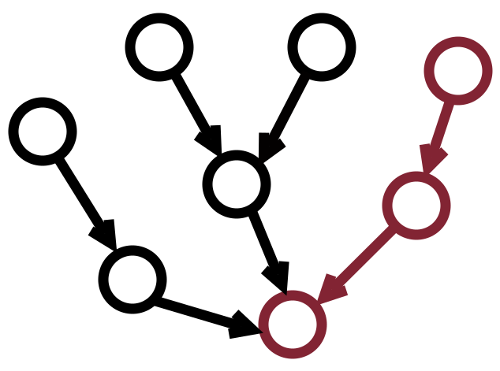
Cercare i pathway driver
I pathway sono importanti poiché nel loro contesto è possibile valutare la ricorrenza delle singole mutazioni.
Più mutazioni driver in geni diversi possono portare a simili effetti downstream.
d
Mutazioni diverse possono influenzare lo stesso pathway in vari campioni.
d
A Comparative Analysis of Algorithms for Identifying Cancer Driver Pathways
22/10/24
Pagina <number>

Slide 21



Problemi nel cercare i pathway
20,000
...
10²⁶
Problema. Cercare pathway driver è complesso, per via dell’enorme numero di pathway possibili da verificare.
A Comparative Analysis of Algorithms for Identifying Cancer Driver Pathways
22/10/24
Pagina <number>

Slide 22
Problemi nel cercare i pathway
20,000
...
10²⁶
Problema. Cercare pathway driver è complesso, per via dell’enorme numero di pathway possibili da verificare.
Non è possibile controllare ogni pathway.
Fortunatamente, statisticamente si sono osservate proprietà che permettono di ridurre il numero di pathway da controllare.
A Comparative Analysis of Algorithms for Identifying Cancer Driver Pathways
22/10/24
Pagina <number>

Slide 23
Copertura
Pathway importanti per il cancro dovrebbero essere alterati in un numero significativo di pazienti.
A Comparative Analysis of Algorithms for Identifying Cancer Driver Pathways
22/10/24
Pagina <number>

Slide 24
Copertura
Pathway importanti per il cancro dovrebbero essere alterati in un numero significativo di pazienti.
La maggior parte dei pazienti dovrebbe presentare mutazioni in geni di pathway importanti per il cancro.
A Comparative Analysis of Algorithms for Identifying Cancer Driver Pathways
22/10/24
Pagina <number>

Slide 25


Copertura
Pathway importanti per il cancro dovrebbero essere alterati in un numero significativo di pazienti.
La maggior parte dei pazienti dovrebbe presentare mutazioni in geni di pathway importanti per il cancro.
Assunzione. (Copertura) I geni driver di pathway driver sono mutati nella maggior parte dei pazienti.
A Comparative Analysis of Algorithms for Identifying Cancer Driver Pathways
22/10/24
Pagina <number>

Slide 26
Mutua esclusività
Empiricamente, si osserva che ogni paziente ha poche mutazioni driver, le quali però colpiscono molteplici pathway.
Ogni pathway avrà approssimativamente 1 mutazione driver.
Assunzione. (Mutua esclusività) I geni driver all’interno dello stesso pathway sono approssimativamente mutuamente esclusivi.
A Comparative Analysis of Algorithms for Identifying Cancer Driver Pathways
22/10/24
Pagina <number>

Slide 27
Formalizzazione dei pathway driver
Copertura: i geni driver di pathway driver sono mutati nella maggior parte dei pazienti.
Mutua esclusività: i geni driver all’interno dello stesso pathway sono approssimativamente mutuamente esclusivi.
Un pathway driver è costituito da geni mutati in numerosi pazienti, e le cui mutazioni sono approssimativamente mutualmente eslcusive all’interno del pathway.
A Comparative Analysis of Algorithms for Identifying Cancer Driver Pathways
22/10/24
Pagina <number>

Slide 28
Tipologia di approcci
Definizione. (Algoritmo de novo) Un algoritmo de novo identifica pattern utilizzando i soli dati genetici dei pazienti.
Definizione. (Algoritmo knowledge-based) Un algoritmo knowledge-based integra la ricerca con dati esterni noti a priori.
A Comparative Analysis of Algorithms for Identifying Cancer Driver Pathways
22/10/24
Pagina <number>

Slide 29
Tipologia di approcci
Definizione. (Algoritmo de novo) Un algoritmo de novo identifica pattern utilizzando i soli dati genetici dei pazienti.
Osservazione. Gli algoritmi de novo potrebbero trovare risultati meno precisi.
Definizione. (Algoritmo knowledge-based) Un algoritmo knowledge-based integra la ricerca con dati esterni noti a priori.
A Comparative Analysis of Algorithms for Identifying Cancer Driver Pathways
22/10/24
Pagina <number>

Slide 30
Tipologia di approcci
Definizione. (Algoritmo de novo) Un algoritmo de novo identifica pattern utilizzando i soli dati genetici dei pazienti.
Osservazione. Gli algoritmi de novo potrebbero trovare risultati meno precisi.
Definizione. (Algoritmo knowledge-based) Un algoritmo knowledge-based integra la ricerca con dati esterni noti a priori.
Osservazione. Gli algoritmi knowledge-based sono limitati dall’attuale conoscenza incompleta dei pathway.
A Comparative Analysis of Algorithms for Identifying Cancer Driver Pathways
22/10/24
Pagina <number>

Slide 31

Matrice di mutazione
Definizione. Una matrice di mutazione è una matrice binaria che descrive le mutazioni dei pazienti.
A Comparative Analysis of Algorithms for Identifying Cancer Driver Pathways
22/10/24
Pagina <number>

Slide 32
Copertura di un gene
Definizione. La copertura di un gene g è l’insieme dei pazienti che hanno g mutato.
A Comparative Analysis of Algorithms for Identifying Cancer Driver Pathways
22/10/24
Pagina <number>

Slide 33

Copertura di un insieme di geni
Definizione. La copertura di un insieme di geni M è l’unione delle coperture dei geni di M.
A Comparative Analysis of Algorithms for Identifying Cancer Driver Pathways
22/10/24
Pagina <number>

Slide 34
Mutua esclusività
Definizione. M è mutuamente esclusivo se non ci sono pazienti con più di una mutazione di geni di M.
A Comparative Analysis of Algorithms for Identifying Cancer Driver Pathways
22/10/24
Pagina <number>

Slide 35

Sovrapposizione di un insieme di geni
Definizione. rappresenta il numero di pazienti con più di un gene di M mutato.
A Comparative Analysis of Algorithms for Identifying Cancer Driver Pathways
22/10/24
Pagina <number>

Slide 36
Sovrapposizione di un insieme di geni
Definizione. rappresenta il numero di pazienti con più di un gene di M mutato.
A Comparative Analysis of Algorithms for Identifying Cancer Driver Pathways
22/10/24
Pagina <number>

Slide 37
Sovrapposizione di un insieme di geni
Definizione. rappresenta il numero di pazienti con più di un gene di M mutato.
A Comparative Analysis of Algorithms for Identifying Cancer Driver Pathways
22/10/24
Pagina <number>

Slide 38
Sovrapposizione di un insieme di geni
Definizione. rappresenta il numero di pazienti con più di un gene di M mutato.
A Comparative Analysis of Algorithms for Identifying Cancer Driver Pathways
22/10/24
Pagina <number>

Slide 39
Peso di un gruppo di geni
Definizione. Il peso di un gruppo di geni è la differenza tra la sua copertura e la sua sovrapposizione.
A Comparative Analysis of Algorithms for Identifying Cancer Driver Pathways
22/10/24
Pagina <number>

Slide 40
Peso di un gruppo di geni
Definizione. Il peso di un gruppo di geni è la differenza tra la sua copertura e la sua sovrapposizione.
A Comparative Analysis of Algorithms for Identifying Cancer Driver Pathways
22/10/24
Pagina <number>

Slide 41
Peso di un gruppo di geni
Definizione. Il peso di un gruppo di geni è la differenza tra la sua copertura e la sua sovrapposizione.
A Comparative Analysis of Algorithms for Identifying Cancer Driver Pathways
22/10/24
Pagina <number>

Slide 42
Peso di un gruppo di geni
Definizione. Il peso di un gruppo di geni è la differenza tra la sua copertura e la sua sovrapposizione.
A Comparative Analysis of Algorithms for Identifying Cancer Driver Pathways
22/10/24
Pagina <number>

Slide 43
Gruppo di geni ottimale
Definizione. (Gruppo ottimale) M è ottimale se la sottomatrice associata ha uno ed un solo 1 in ogni riga.
A Comparative Analysis of Algorithms for Identifying Cancer Driver Pathways
22/10/24
Pagina <number>

Slide 44
Gruppo di geni ottimale
Definizione. (Gruppo ottimale) M è ottimale se la sottomatrice associata ha uno ed un solo 1 in ogni riga.
A Comparative Analysis of Algorithms for Identifying Cancer Driver Pathways
22/10/24
Pagina <number>

Slide 45
Gruppo di geni ottimale
Definizione. (Gruppo ottimale) M è ottimale se la sottomatrice associata ha uno ed un solo 1 in ogni riga.
A Comparative Analysis of Algorithms for Identifying Cancer Driver Pathways
22/10/24
Pagina <number>

Slide 46
Gruppo di geni ottimale
Definizione. (Gruppo ottimale) M è ottimale se la sottomatrice associata ha uno ed un solo 1 in ogni riga.
A Comparative Analysis of Algorithms for Identifying Cancer Driver Pathways
22/10/24
Pagina <number>

Slide 47
Maximum Weight Submatrix Problem (MWSP)
Definizione. (MWSP) Data una matrice di mutazione A di dimensioni m x n, ed un intero k > 0, si trovi una sottomatrice m x k di A tale da massimizzare W(M).
Teorema. (MWSP) L’MWSP è .
A Comparative Analysis of Algorithms for Identifying Cancer Driver Pathways
22/10/24
Pagina <number>

Slide 48




Approcci alla ricerca dei pathway
ILP
Statistica
Algoritmo genetico
Clustring
A Comparative Analysis of Algorithms for Identifying Cancer Driver Pathways
22/10/24
Pagina <number>

Slide 49


Maximum Weight Submatrix Problem (MWSP)
Definizione. (MWSP) Data una matrice di mutazione A di dimensioni m x n, ed un intero k > 0, si trovi una sottomatrice m x k di A tale da massimizzare W(M).
Teorema. (MWSP) L’MWSP è .
a
b
c
d
A Comparative Analysis of Algorithms for Identifying Cancer Driver Pathways
22/10/24
Pagina <number>

Slide 50
Un ILP per l’MWSP
Definizione. (Indicatrice di M) IM(j) è la variabile indicatrice che descrive l’insieme di geni M.
A Comparative Analysis of Algorithms for Identifying Cancer Driver Pathways
22/10/24
Pagina <number>

Slide 51
Un ILP per l’MWSP
Definizione. (Indicatrice di M) IM(j) è la variabile indicatrice che descrive l’insieme di geni M.
Definizione. (Indicatrice di Γ(M)) Ci(M) è la variabile indicatrice che descrive quali pazienti copre M.
A Comparative Analysis of Algorithms for Identifying Cancer Driver Pathways
22/10/24
Pagina <number>

Slide 52



Un ILP per l’MWSP
A Comparative Analysis of Algorithms for Identifying Cancer Driver Pathways
22/10/24
Pagina <number>

Slide 53
Un ILP per l’MWSP
Il primo constraint rappresenta W(M)
A Comparative Analysis of Algorithms for Identifying Cancer Driver Pathways
22/10/24
Pagina <number>

Slide 54
Un ILP per l’MWSP
Il primo constraint rappresenta W(M)
Il secondo constraint forza |M| = k
A Comparative Analysis of Algorithms for Identifying Cancer Driver Pathways
22/10/24
Pagina <number>

Slide 55
Un ILP per l’MWSP
Il primo constraint rappresenta W(M)
Il secondo constraint forza |M| = k
Il terzo constraint descrive Ci(M)
A Comparative Analysis of Algorithms for Identifying Cancer Driver Pathways
22/10/24
Pagina <number>

Slide 56


Multiple Maximum Weight Submatrix Problem (MMWSP)
Definizione. (MMWSP) Data una matrice di mutazione A di dimensioni m x n, ed un intero t > 0, si trovi la collezione M = {M1, …, Mt} di sottomatrici colonna di A che massimizzi
A Comparative Analysis of Algorithms for Identifying Cancer Driver Pathways
22/10/24
Pagina <number>

Slide 57
Approcci statistici
Problema. La metrica W(M) assume che i pathway driver abbiano i geni esattamente mutuamente esclusivi, ma la mutua esclusività esatta nei dati reali si verifica raramente
A Comparative Analysis of Algorithms for Identifying Cancer Driver Pathways
22/10/24
Pagina <number>

Slide 58
Approcci statistici
Problema. La metrica W(M) assume che i pathway driver abbiano i geni esattamente mutuamente esclusivi, ma la mutua esclusività esatta nei dati reali si verifica raramente.
Nonostante W(M) permetta di formulare facilmente problemi di ottimizzazione per trovare pathway driver, approcci statistici tendono a performare meglio su dati reali.
A Comparative Analysis of Algorithms for Identifying Cancer Driver Pathways
22/10/24
Pagina <number>

Slide 59

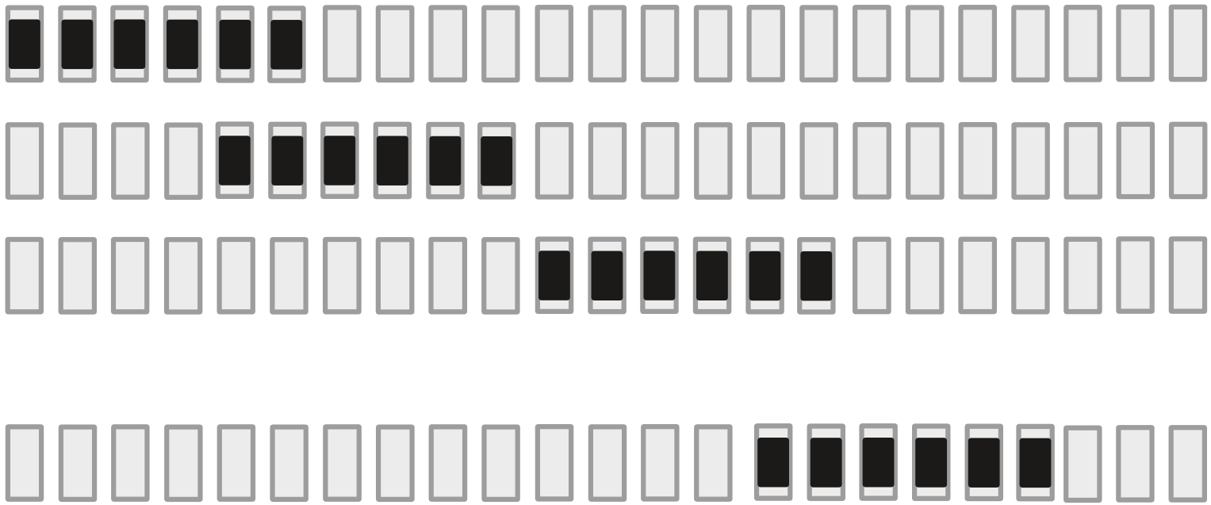
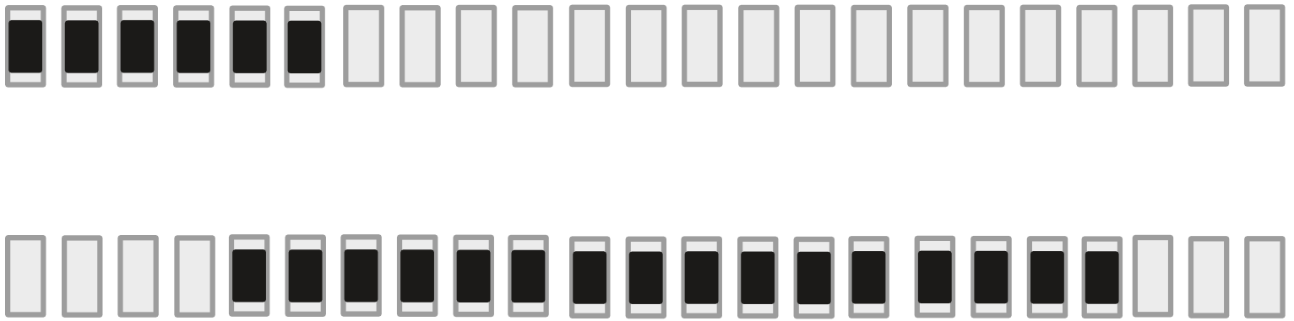
Approccio probabilistico
Ipotesi nulla: Dato un gruppo di geni M, un gene g di M è alterato indipendentemente dall’unione delle alterazioni dei geni in M – {g}.
A Comparative Analysis of Algorithms for Identifying Cancer Driver Pathways
22/10/24
Pagina <number>

Slide 60
Approccio probabilistico
Ipotesi nulla: Dato un gruppo di geni M, un gene g di M è alterato indipendentemente dall’unione delle alterazioni dei geni in M – {g}.
A Comparative Analysis of Algorithms for Identifying Cancer Driver Pathways
22/10/24
Pagina <number>

Slide 61
Approccio probabilistico
Ipotesi nulla: Dato un gruppo di geni M, un gene g di M è alterato indipendentemente dall’unione delle alterazioni dei geni in M – {g}.
A Comparative Analysis of Algorithms for Identifying Cancer Driver Pathways
22/10/24
Pagina <number>

Slide 62
Approccio genetico
L’algoritmo genetico utilizza la stessa funzione di fitness W(M).
0111001100
Un membro della popolazione è una stringa binaria che rappresenta un insieme di geni.
1011011000
0001110011
0101010110
0111001100
1011011000
1011001000
0101010110
Un figlio eredita dai genitori i bit in comune, mentre gli altri sono casuali.
A Comparative Analysis of Algorithms for Identifying Cancer Driver Pathways
22/10/24
Pagina <number>

Slide 63
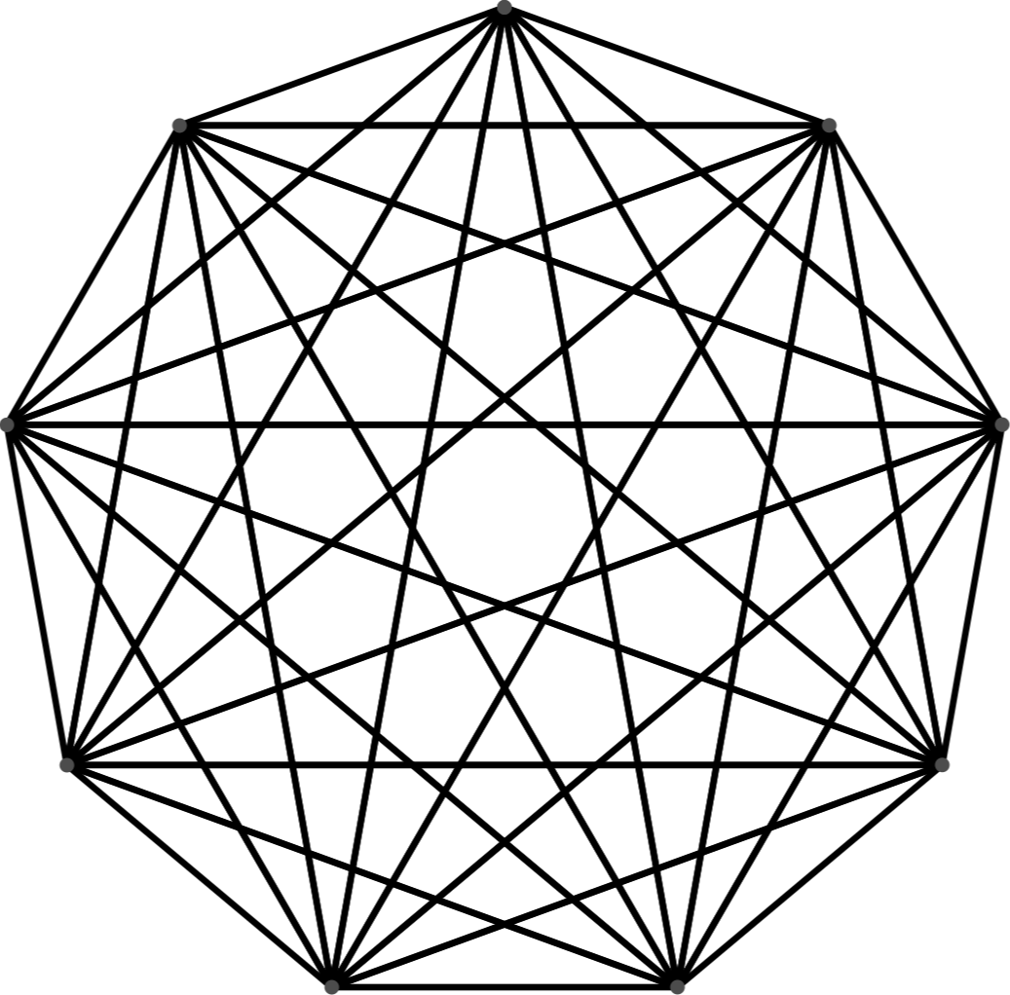
Approccio di clustering
Un grafo di geni è un grafo completamente connesso in cui ogni arco ha assegnati due pesi.
Il peso negativo di un arco (u,v) è il costo di posizionare u e v nello stesso cluster.
Il peso positivo di un arco (u,v) è il costo di posizionare u e v in cluster diversi.
A Comparative Analysis of Algorithms for Identifying Cancer Driver Pathways
22/10/24
Pagina <number>

Slide 64
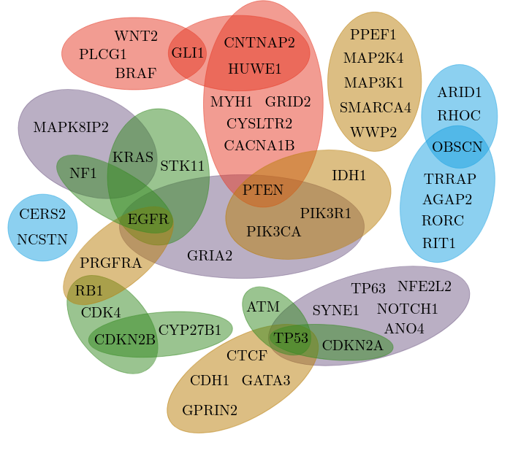
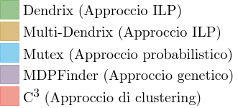
Risultati
A Comparative Analysis of Algorithms for Identifying Cancer Driver Pathways
22/10/24
Pagina <number>

Slide 65
Lavori futuri
L'identificazione dei pathway driver offre prospettive promettenti per migliorare l'efficacia delle terapie a bersaglio.
A Comparative Analysis of Algorithms for Identifying Cancer Driver Pathways
22/10/24
Pagina <number>

Slide 66

Lavori futuri
L'identificazione dei pathway driver offre prospettive promettenti per migliorare l'efficacia delle terapie a bersaglio.
Lavori futuri potrebbero integrare tecnologie emergenti, come il single-cell sequencing.
A Comparative Analysis of Algorithms for Identifying Cancer Driver Pathways
22/10/24
Pagina <number>

Slide 67

Lavori futuri
L'identificazione dei pathway driver offre prospettive promettenti per migliorare l'efficacia delle terapie a bersaglio.
Lavori futuri potrebbero integrare tecnologie emergenti, come il single-cell sequencing.
Servono algoritmi che considerino l'eterogeneità tumorale ed i meccanismi di resistenza adattativa alle terapie a bersaglio.
A Comparative Analysis of Algorithms for Identifying Cancer Driver Pathways
22/10/24
Pagina <number>

Slide 68

Grazie per l’attenzione
A Comparative Analysis of Algorithms for Identifying Cancer Driver Pathways
22/10/24
Pagina <number>

